Slide 1
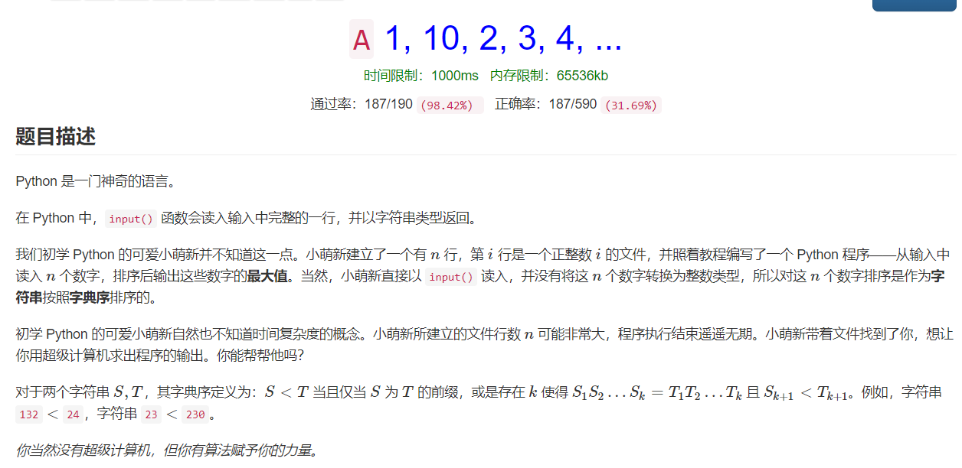
题目大意：给你一个数n，找从1到n这些数里，看作字符串时，字典序最大的那个

Slide 2
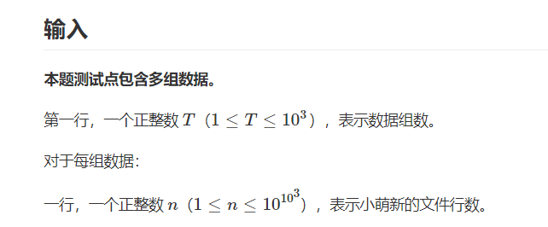
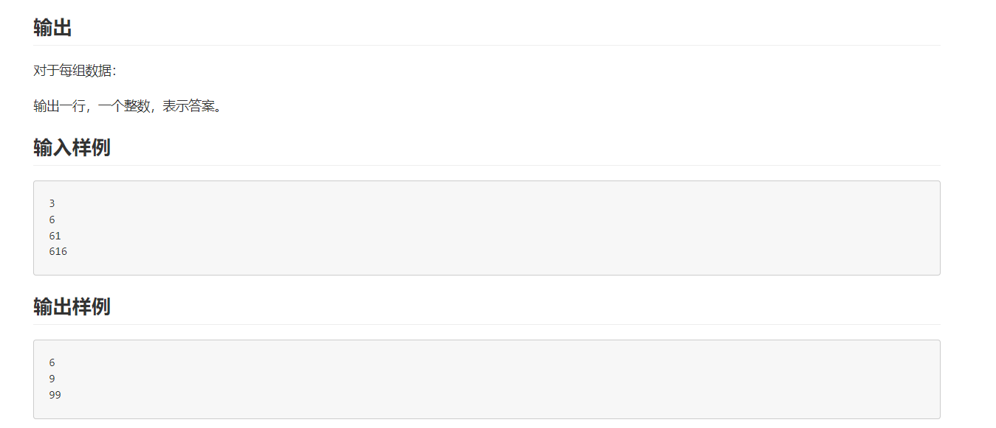
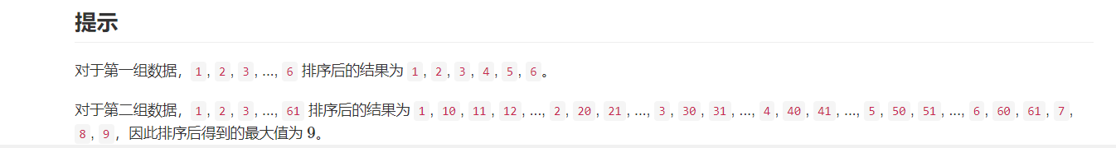

Slide 3
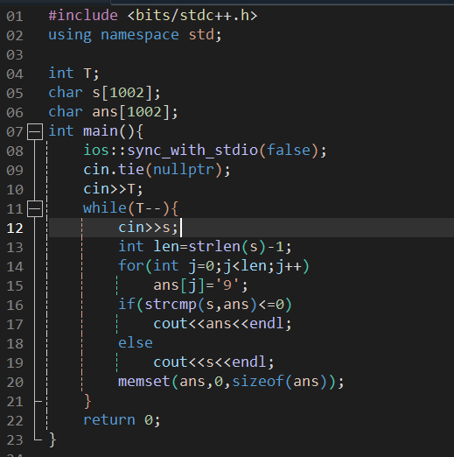
61----9
616----99
1234---999
87087----9999
90----9不行，需90
992----99不行，需992
9008----999和9008？选999
956----99和956？选99
假设输入字符串s
长度为n
那么只需比较(n-1)个9
和字符串s谁大
谁大输出谁
特殊情况：一位数
（特殊情况其实可以合并)

Slide 4
Thank you!
22373329-肖欣阳(算法蒟蒻)

